Slide 1
Статус работы
по сборке и испытанию МКС Коллайдера NICA
на 02.04.2025 (Неделя №14)
Галимов А.Р.

Slide 2
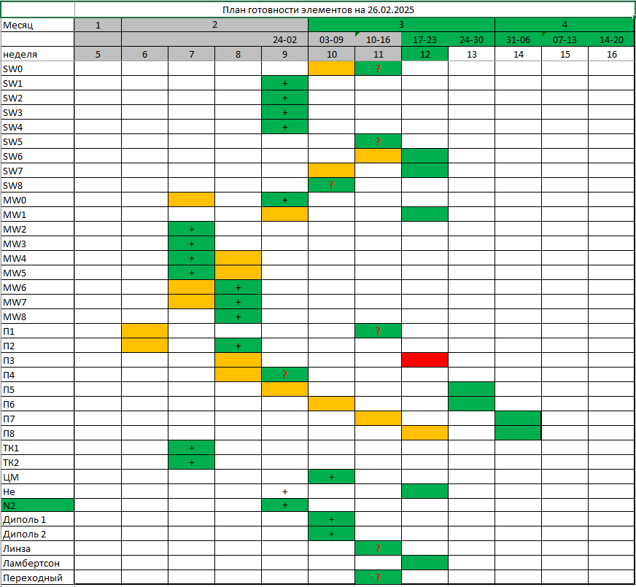
Состояние поставки элементов на кольцо
19.03.2025

Slide 3
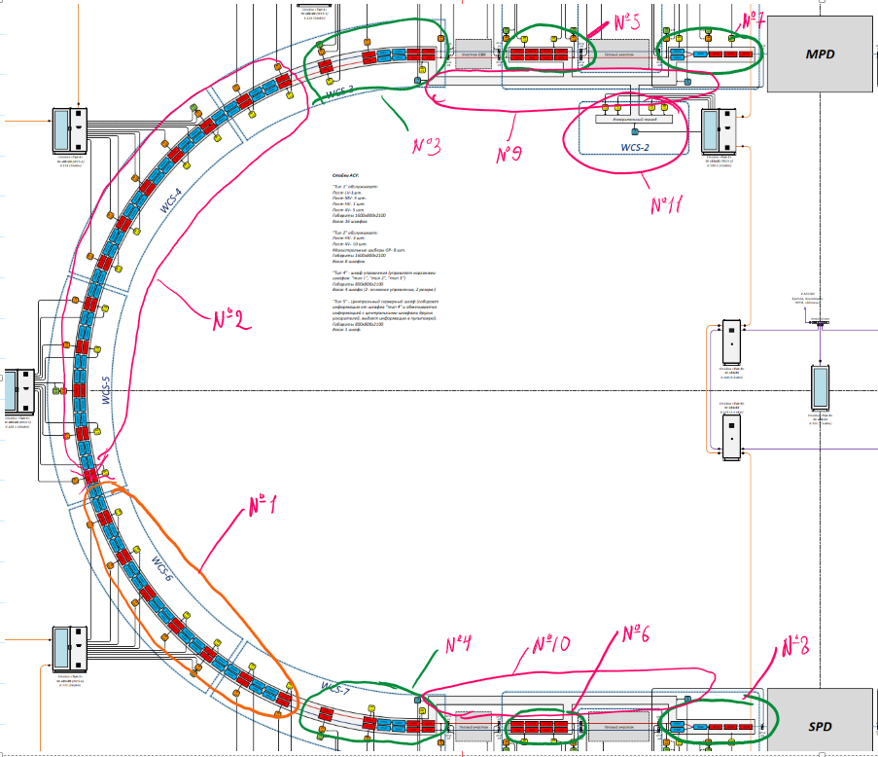
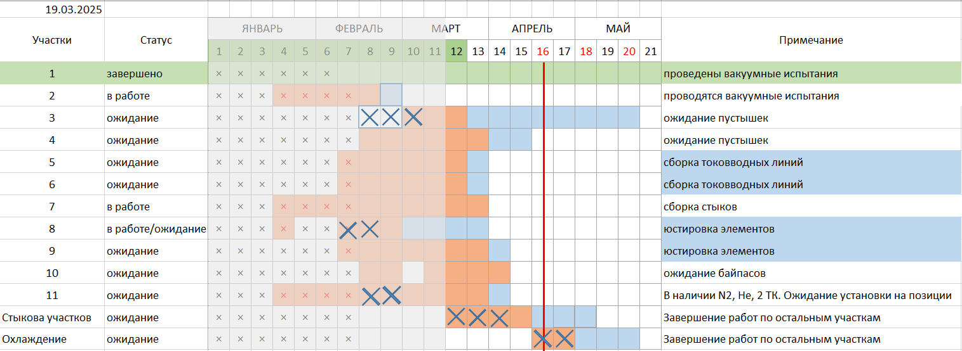
Статус и планы
19.02.2025

Slide 4
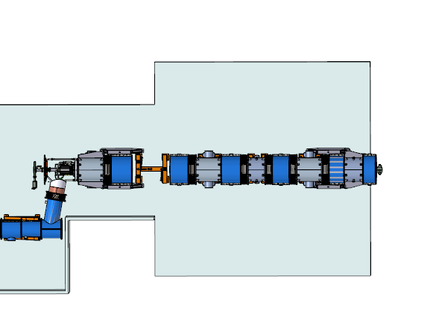
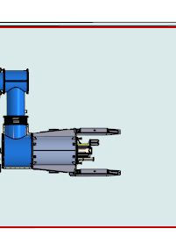
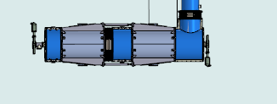
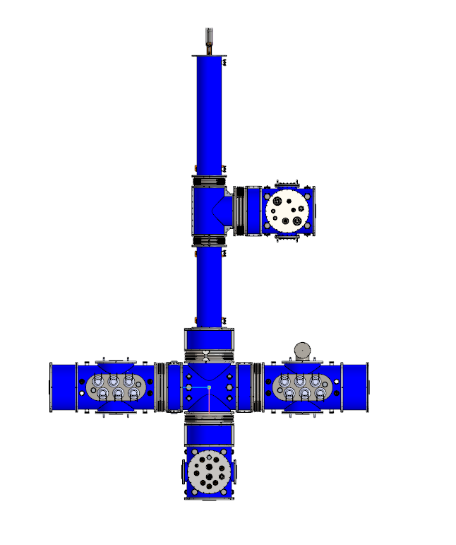
Северо-западный прямолинейный участок
БЛ02
БЛ07
БЛ11
MW0
BV24
Y
BV11
ЛФФ21
MW7*
MW6
MW4*
MW3*
MW2*
MW1
ЛФФ31
ЛФФ11
MW8*
MW5*
WB1
Whe*
WB2
WC2
WC1
Юго-западный прямолинейный участок
WN2
SW8
SW7
SW6
SW5
SW4
SW3
SW2
SW1
BV2
Y
BV1
ЛФФ2
БЛ03
БЛ06
БЛ10
SW0
ЛФФ3
ЛФФ1

